Slide 1
Правила знай и на вопросы отвечай
1
16
2
15
3
14
4
13
5
12
6
11
7
10
8
Автор – составитель:
Свяжнина Ольга Владимировна
педагог дополнительного образования
9

Slide 2
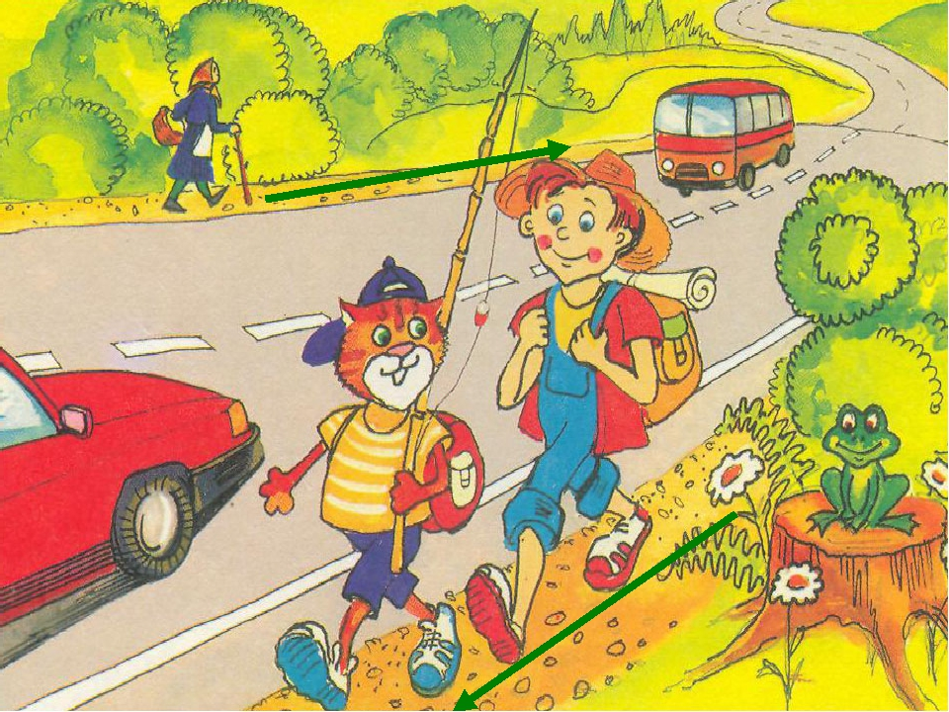
По какой части дороги должен ходить пешеход?
НАЧАЛО
ОТВЕТ
По тротуару

Slide 3
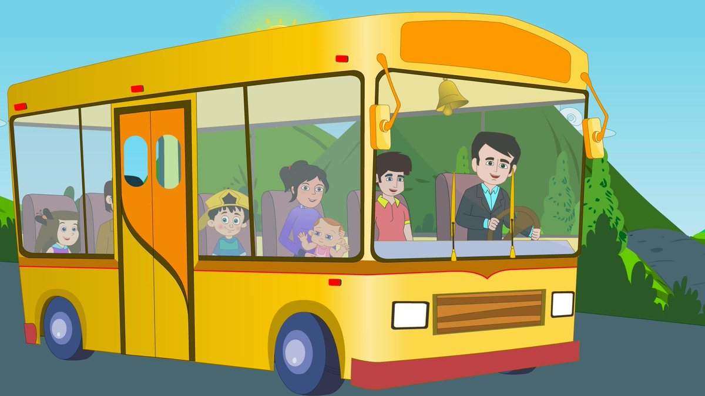
Какое транспортное средство можно отнести к общественному?
НАЧАЛО
ОТВЕТ
Автобус

Slide 4
При включении зеленого сигнала светофора можно ли сразу начинать переход?
НАЧАЛО
Можно
ОТВЕТ

Slide 5
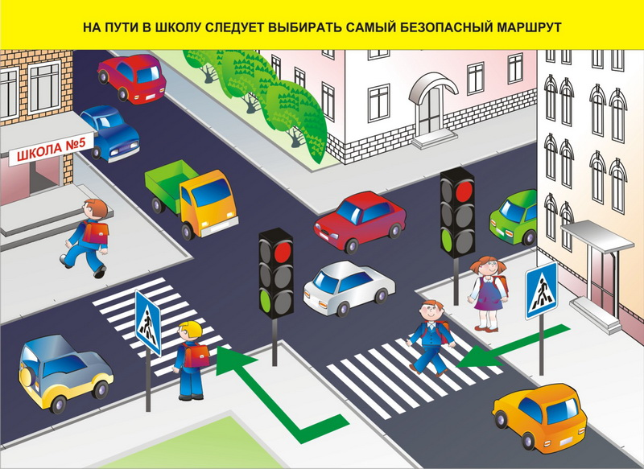
Как называется место пересечения дорог?
НАЧАЛО
Перекрёсток
ОТВЕТ

Slide 6
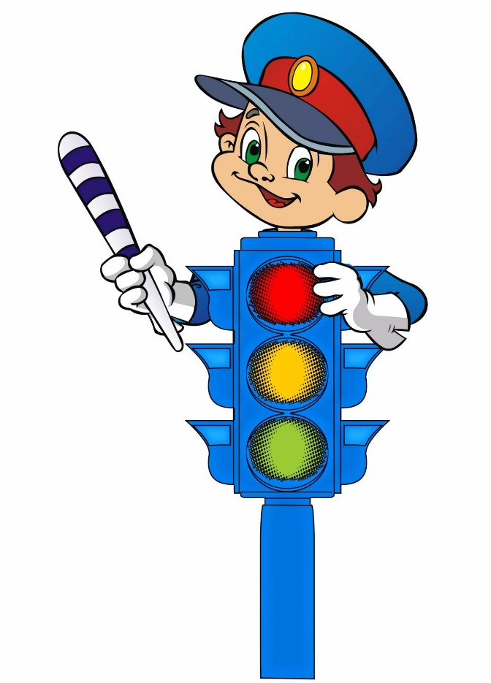
На какой сигнал светофора можно переходить дорогу?
НАЧАЛО
ОТВЕТ
На зелёный

Slide 7
Где можно играть в различные игры?
НАЧАЛО
ОТВЕТ
Только на специально оборудованной площадке.

Slide 8
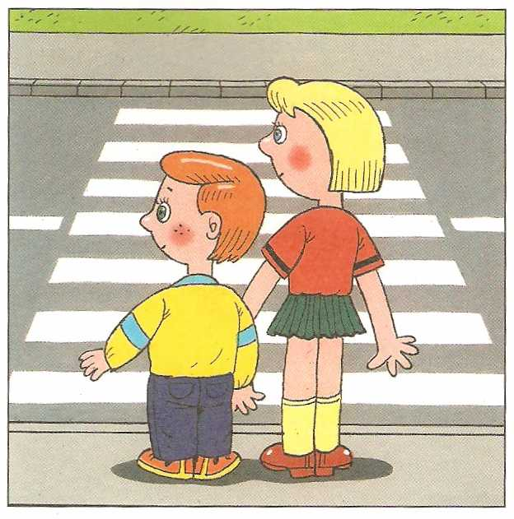
В какую сторону необходимо посмотреть, прежде чем начать переходить дорогу?
НАЧАЛО
Налево
ОТВЕТ

Slide 9
Где нужно ожидать трамвая, если нет посадочной площадки?
НАЧАЛО
На тротуаре или обочине.
ОТВЕТ

Slide 10
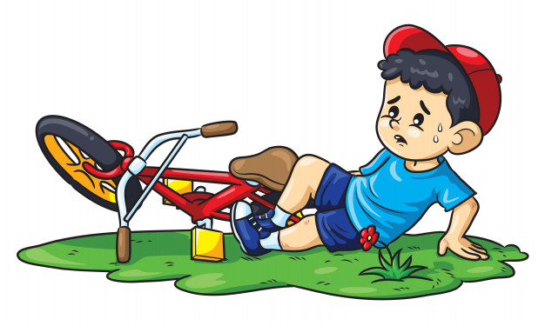
Можно ли ехать на велосипеде, у которого не работает тормоз?
НАЧАЛО
нельзя
ОТВЕТ

Slide 11
Что означает мигание желтого сигнала светофора?
НАЧАЛО
Светофор неисправен.
ОТВЕТ

Slide 12
С какой стороны надо обходить автобус?
НАЧАЛО
ОТВЕТ
Ссади

Slide 13
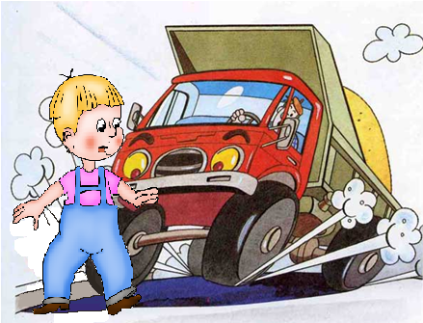
Почему опасно играть на проезжей части?
НАЧАЛО
можно попасть под машину
ОТВЕТ

Slide 14
Какой знак должен подать велосипедист, поворачивая налево?
НАЧАЛО
Вытянутая вверх левая рука.
ОТВЕТ

Slide 15
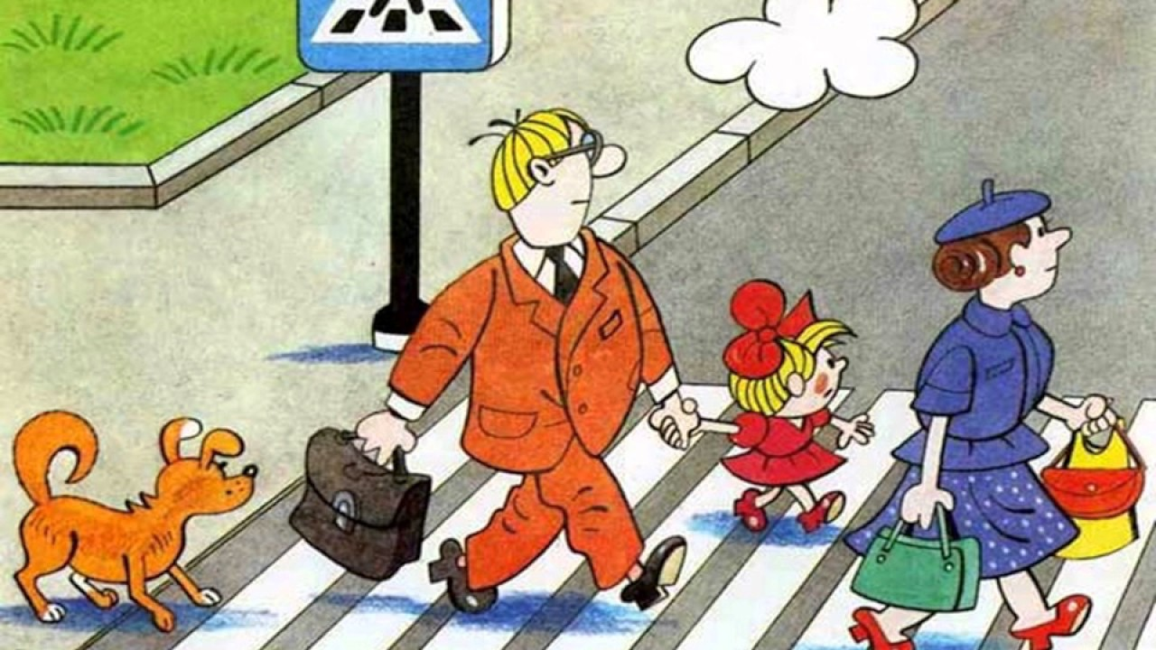
По какой стороне пешеходного перехода или тротуара должен двигаться пешеход?
НАЧАЛО
По любой
ОТВЕТ

Slide 16
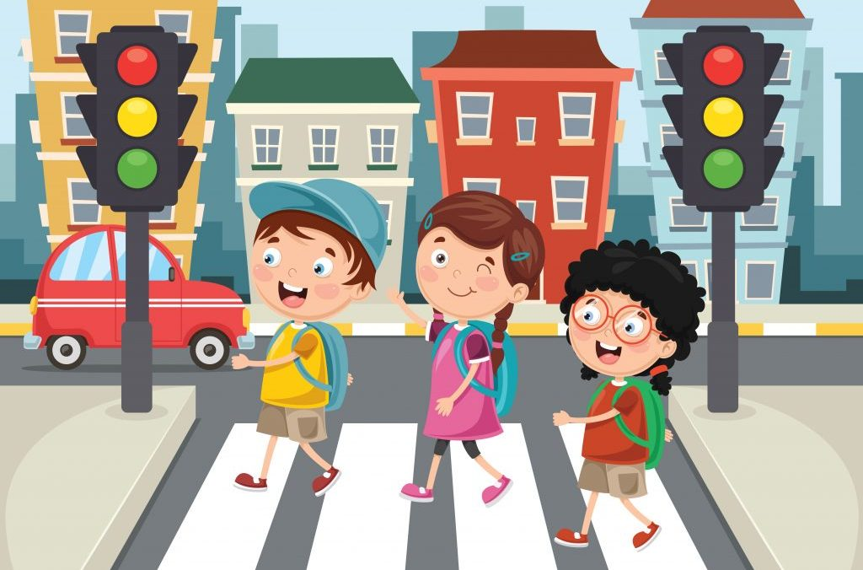
Как называют людей, идущих по дороге?
НАЧАЛО
Пешеходы
ОТВЕТ

Slide 17
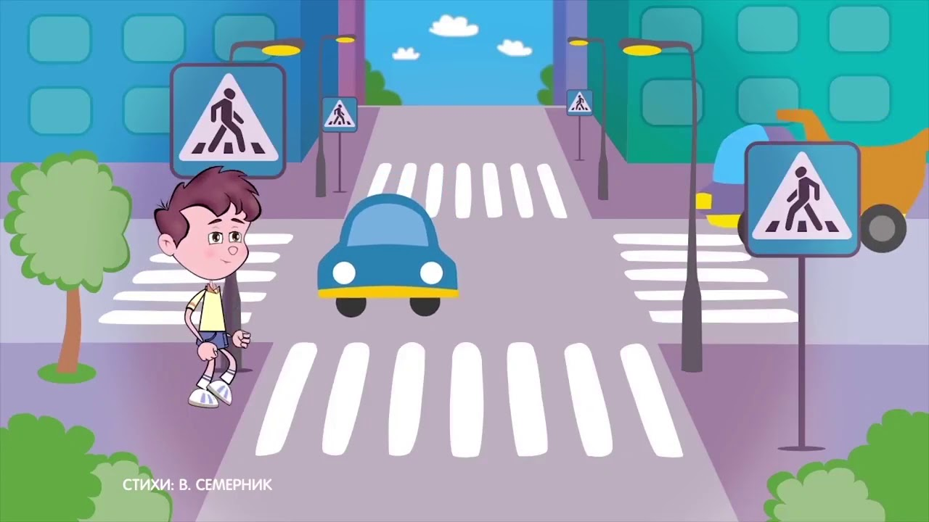
В каком месте можно переходить улицу?
НАЧАЛО
Там, где есть пешеходный переход.
ОТВЕТ

